Slide 1
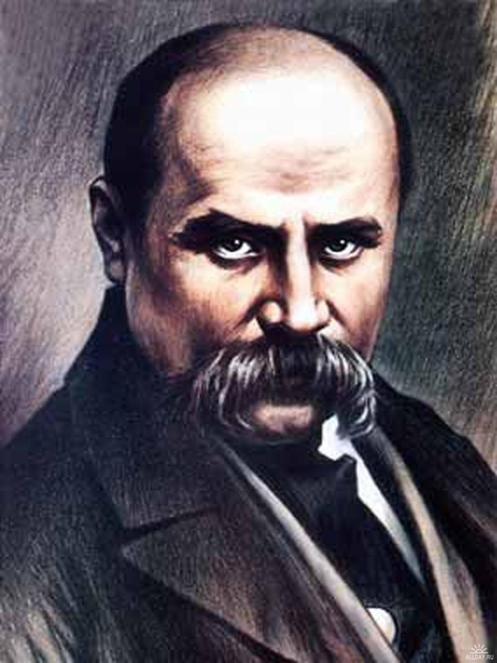
Тарас Григорович Шевченко
(9 березня 1814- 10 березня 1861)

Slide 2
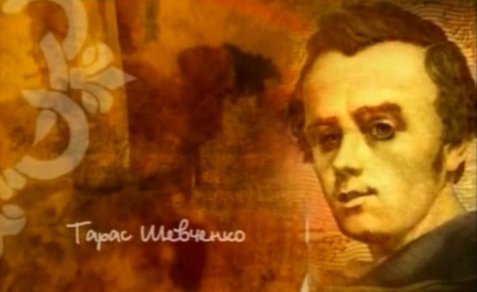
Тарас Шевченко видатний український поет та художник
«Борітеся — поборете, Вам Бог помагає!»

Slide 3
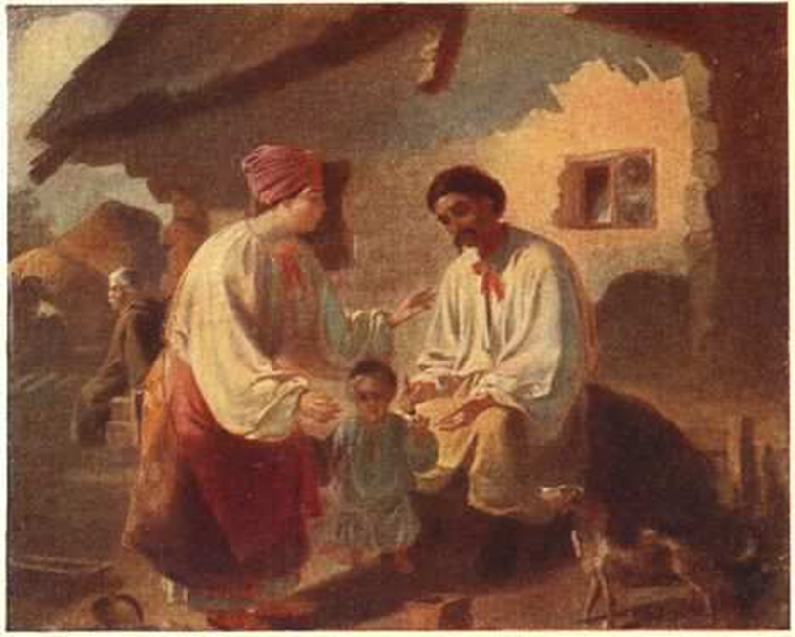
Тарас Шевченко народився в сім'ї кріпосного селянина 9 березня 1814 року. Дитинство Шевченка пройшло в його рідному селі Моринці Київської губернії. Тарас дуже рано осиротів і сповна відчув на собі всю гіркоту кріпосного життя.

Slide 4
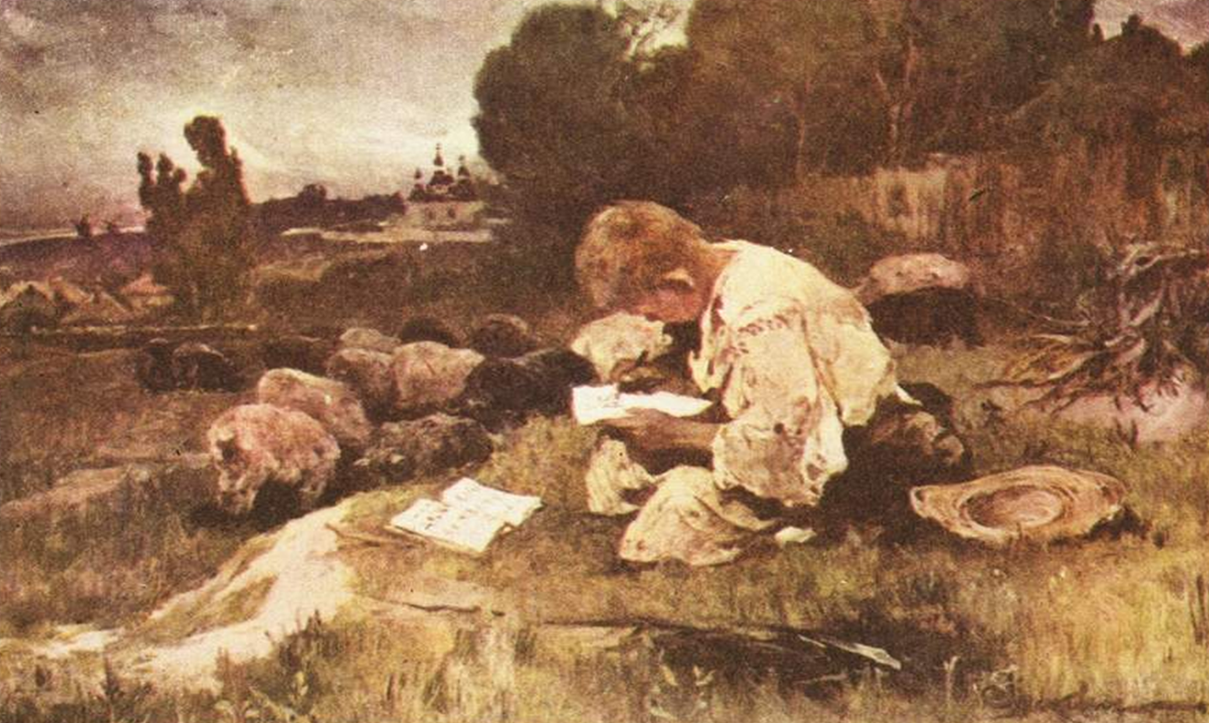
Освіту Шевченко отримав у сільського дяка. У 1828 році він почав служити у поміщика Енгельгардта. В цей час юнак почав проявляти непогані здібності до малювання, тому пан зробив з нього свого особистого живописця і навіть відправив Тараса на навчання до художника В. Ширяєва.

Slide 5
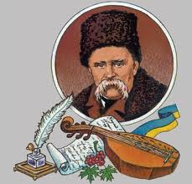
«Ну що б, здавалося, слова... Слова та голос — більш нічого. А серце б'ється, ожива, Як їх почує!»
— Тарас Шевченко

Slide 6
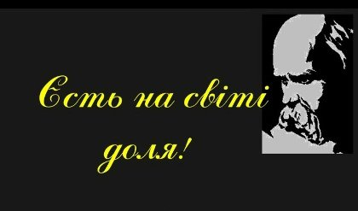

Slide 7
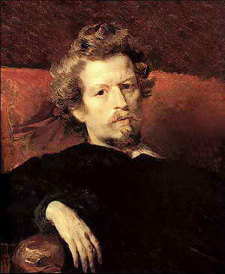
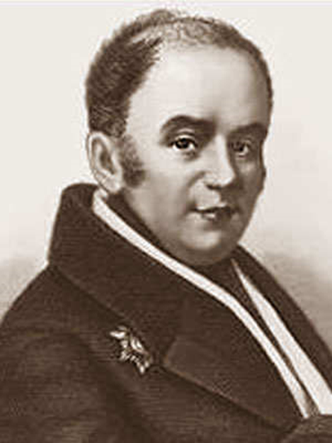
У 1836 році відбулося знайомство Тараса Шевченка з такими видатними людьми того часу, як Брюллов, Григорович, Жуковський. Вони задалися метою звільнити юного художника від кріпацтва.
К.Брюллов
В.Жуковський

Slide 8
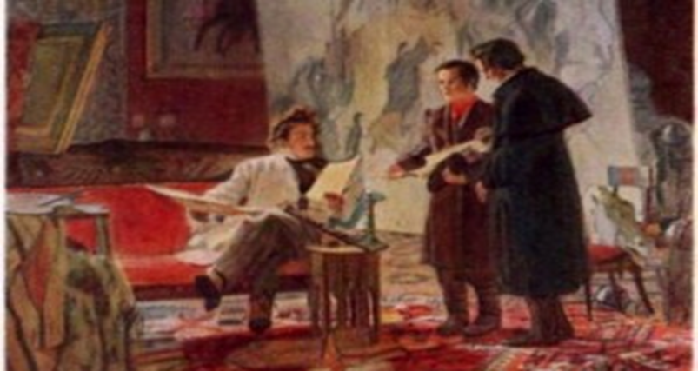
У 1838 році Брюллов написав портрет Жуковського і продав його за 2500 рублів. За ці гроші і був викуплений Шевченко. Здобувши свободу, Тарас Григорович вступив до Академії мистецтв.

Slide 9

У 1840 році вийшов його перший збірник віршів «Кобзар».
У першому виданні
було вісім поезій : «Думи мої, думи», «Перебендя», «Катерина», «Тополя», «Думка», «До Основ’яненка», «Іван Підкова», «Тарасова ніч».

Slide 10
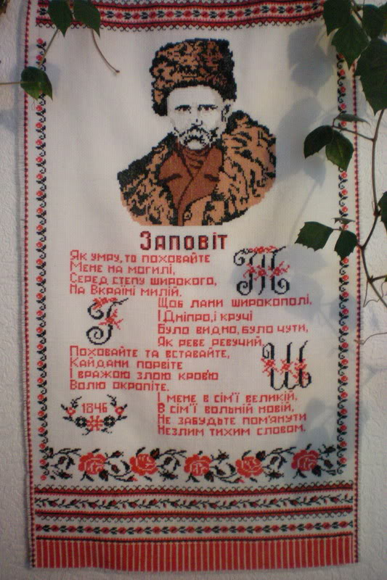

Slide 11
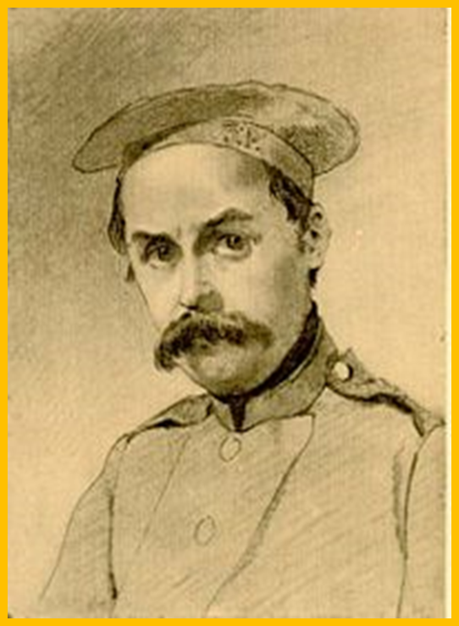
«У всякого своя доля, і свій шлях широкий...»
— Тарас Шевченко
У 1846 році Тарас Шевченко став членом таємного політичного товариства, за що в 1847 році був засланий в Орську фортецю. Його амністували після смерті Миколи I.

Slide 12
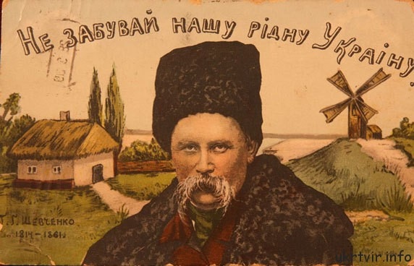

Slide 13
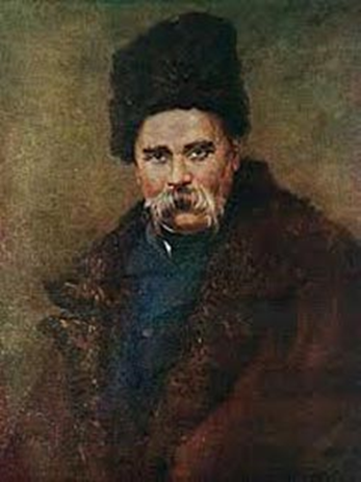
10 березня 1861 року Шевченко помер.
Вклад Тараса Шевченка в розвиток української літератури і мови вважається одним з найбільш цінних за всю історію України.

Slide 14
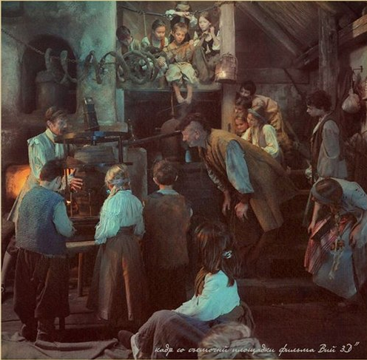
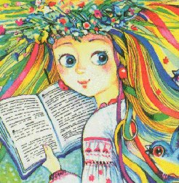
Заповіти Кобзаря українцям
Учітесь, брати мої,
Думайте, читайте.
І чужому научайтесь
І свого не цурайтесь.

Slide 15
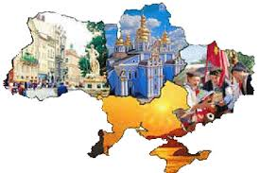
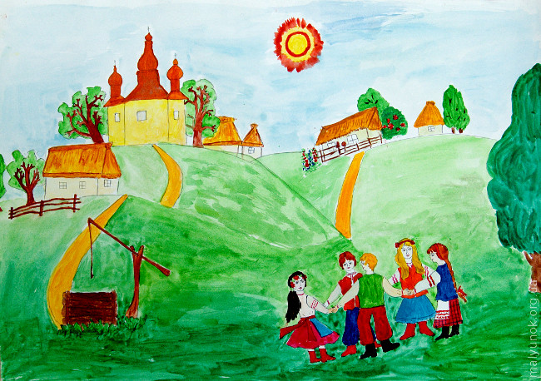
Заповіти Кобзаря українцям
Єднайтеся ж,
Брати мої,
Молю вас, благаю

Slide 16


Slide 17


